Slide 1








UBND QUẬN DƯƠNG KINH
TRƯỜNG TIỂU HỌC ANH DŨNG
TỰ NHIÊN XÃ HỘI
Bài 27: Thời tiết luôn thay đổi (tiết 3)

Slide 2
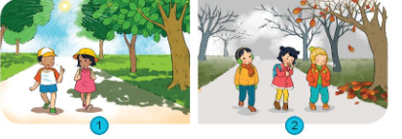
Hình nào cho biết trời nóng trời lạnh? Vì sao em chọn như vậy?

Slide 3
Hoạt động thực hành?
Đóng vai : người dẫn chương trình dự báo thời tiết?

Slide 4
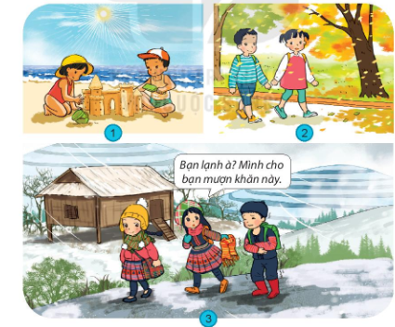
Hoạt động vận dụng
Cần mặc thế nào cho phù hợp thời tiết?

Slide 5
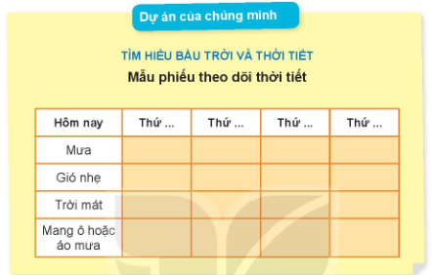
Theo dõi dự báo thời tiết hàng tuần và hoàn thành phiếu dự án

Slide 6
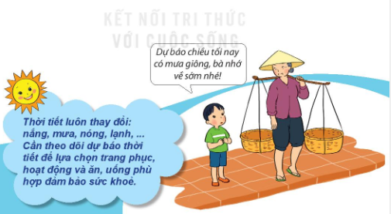
Em đã giúp người thân như thế nào để không bị ảnh hưởng sức khỏe khi thời tiết thay đổi?
Đóng vai các tình huống hoạt động ?

